Slide 1
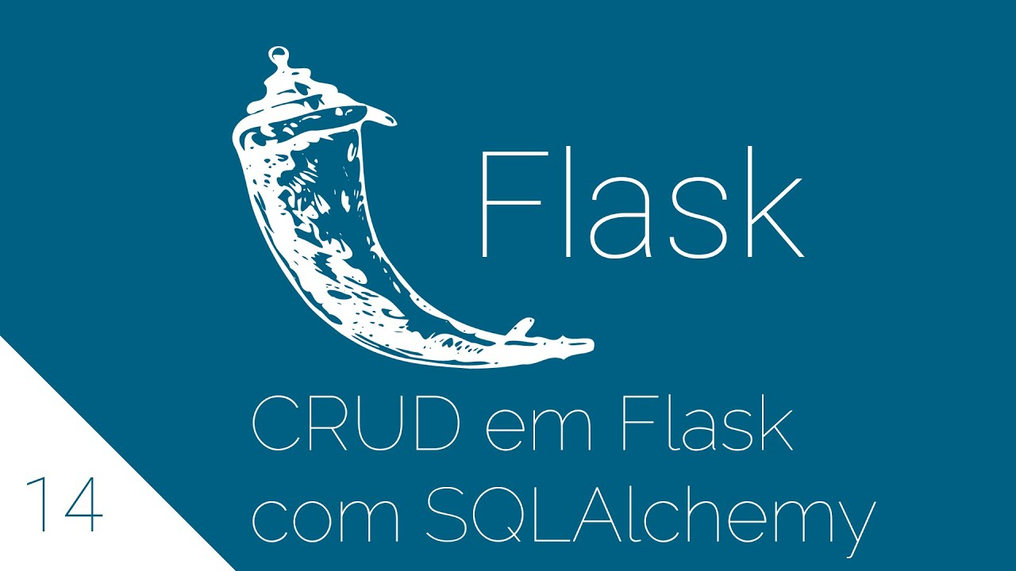
Flask-SQAlchemy
Laboratório de Banco de dados
Prof.lucas
Aluna: Sayonnara Seixas

Slide 2
O que temos ?
Ferramentas
Telas ilustrativas

Slide 3
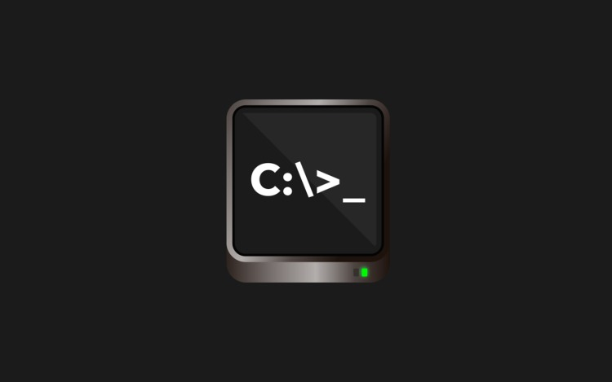




Ferramentas
Sublime Text
Prompt de comando (Windows)
GitHub
SqlAchemy
SqliteStudio (3.4.1)

Slide 4
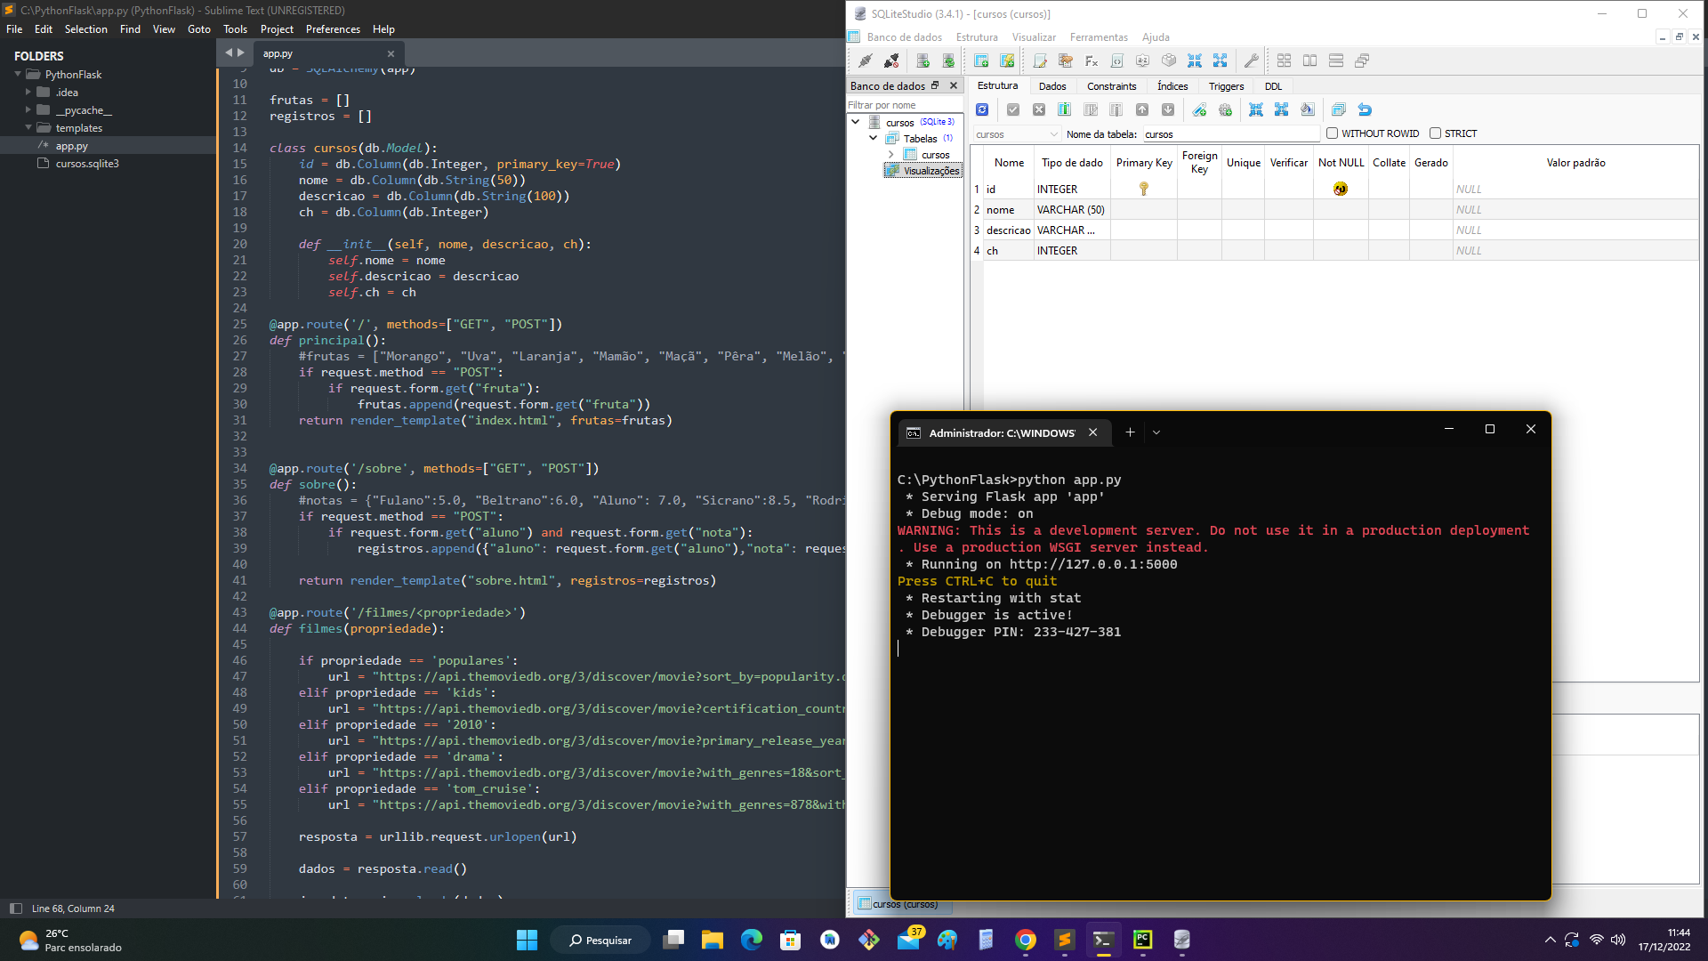

Slide 5
Populando minha tabela diretamente no banco de dados com métodos:
SELECT
INSERT

